Slide 1
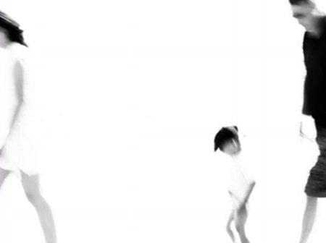
“НАШІ “ ДІТИ

Slide 2
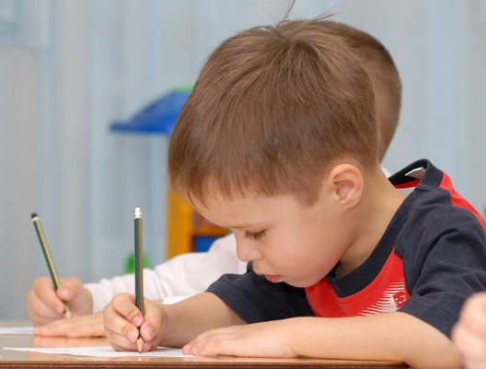
Одного разу вчитель дала завдання дітям написати
міні-есе на тему:
«Що ви хотіли б, щоб БОГ зробив для ВАС?”

Slide 3
Ввечері, коли перевіряла роботи, вона натрапила на однин твір, який дуже її розчулив…

Slide 4
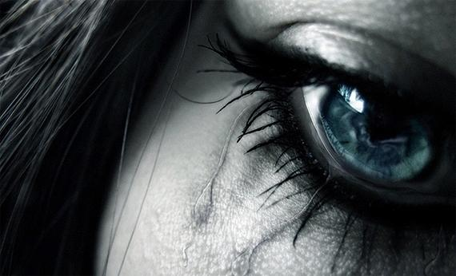
Вона розплакалася …

Slide 5
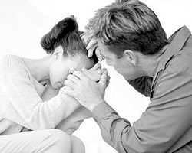
В цей момент до кімнати зайшов її чоловік і побачив, як вона плаче.
- “ Що ж сталося?” – запитав він.

Slide 6
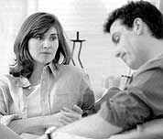
Візьми, прочитай,
відповіла вона.

Slide 7
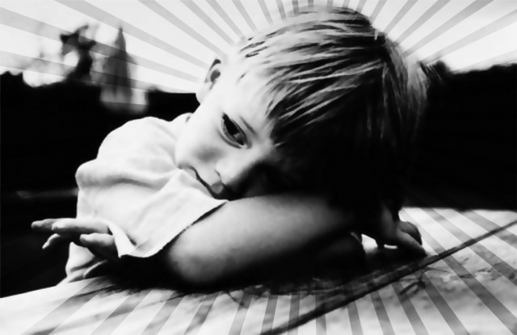
«Господи,
сьогодні я прошу тебе про щось особливе…

Slide 8
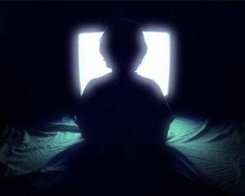
… перетвори мене в телевізор.
Я хочу зайняти його місце...

Slide 9
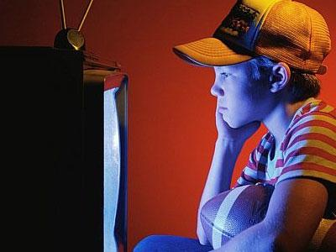
Хочу жити, як телевізор в нашому домі.

Slide 10
Хочу займати особливе місце і збирати сім’ю навколо себе.

Slide 11
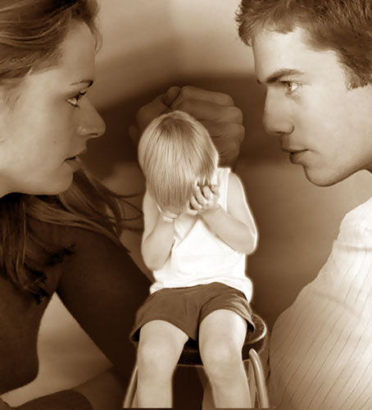

Slide 12
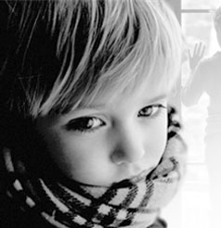
Хочу, щоб мене слухали, не перебива- ючи і не задаючи запитань, коли я говорю.

Slide 13
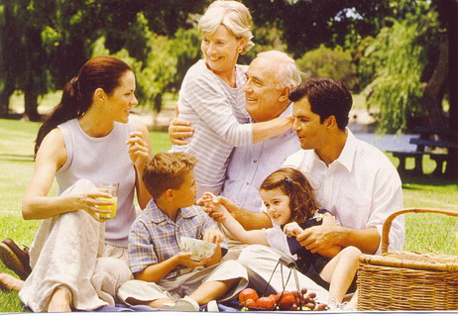
Хочу щоб мною займалися, як займаються телевізором, коли він перестає працювати.

Slide 14
Хочу бути в компанії батька, коли він повертається з роботи, навіть будучи втомленим.

Slide 15
Щоб моя мама, не ігнорувала мене…

Slide 16
…йшла до мене, коли залишається одна і сумує…

Slide 17
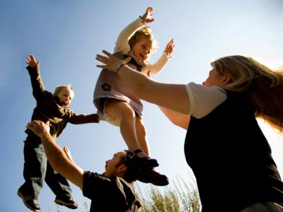
Хочу, щоб хоча б інколи мої батьки залишали все в стороні і проводили час зі мною…

Slide 18
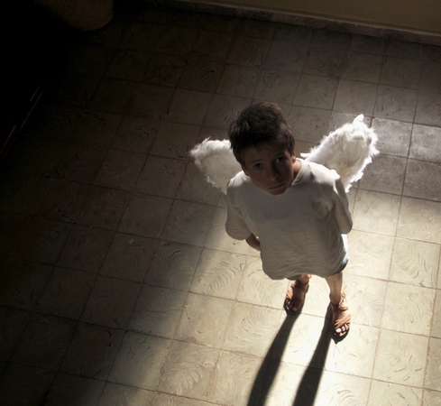
Боже, я не прошу в тебе багато…
Я просто хочу жити, як живе будь-який телевізор…»
Боже, я не прошу в тебе багато…
Я просто хочу жити, як живе будь-який телевізор…»
- “Боже, я не прошу в тебе багато?!…

Slide 19
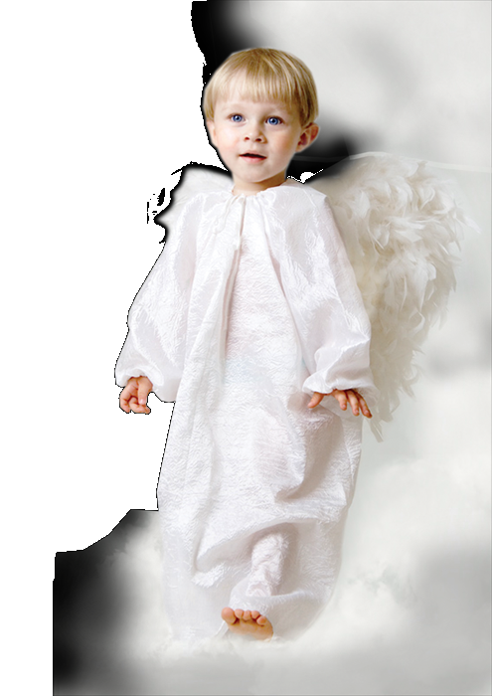
…Я просто хочу жити, як живе
будь-який телевізор…»

Slide 20
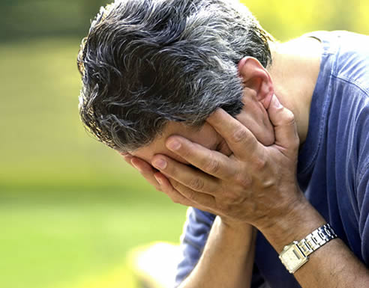
«Це якийсь жах! Бідний хлопчик!» - викрикнув чоловік вчительки.
- Що ж це за батьки такі?

Slide 21
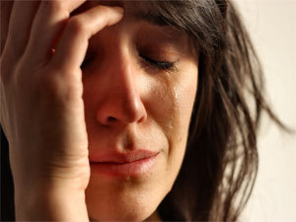
Вчителька зі сльозами на очах відповіла:
« Це розповідь нашого сина…»

Slide 22
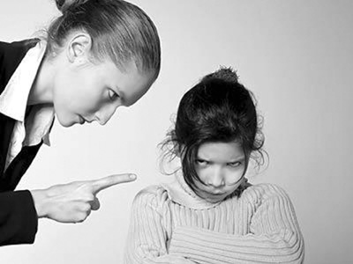
…Діти, які привикли до КРИТИКИ, вчаться засуджувати…

Slide 23
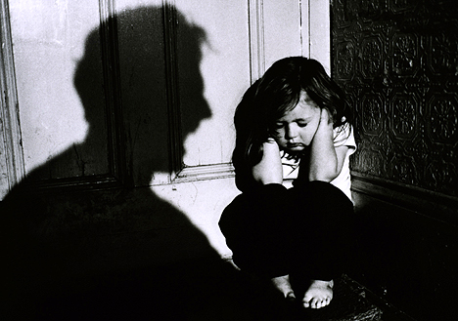
Діти, виховані ВОРОЖНЕЧОЮ

Slide 24
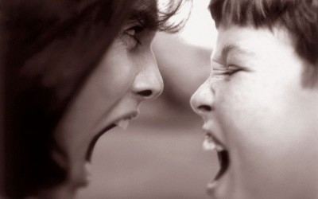
знають, як нападати…

Slide 25
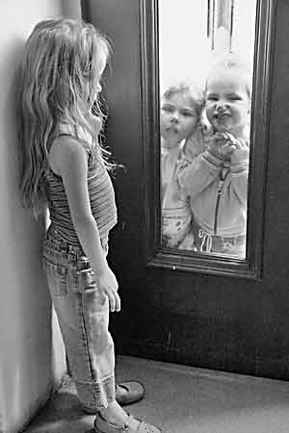
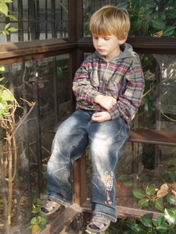
ДІТИ, які виросли в ГЛУЗУВАННІ – “впитують” в себе нерішучість

Slide 26
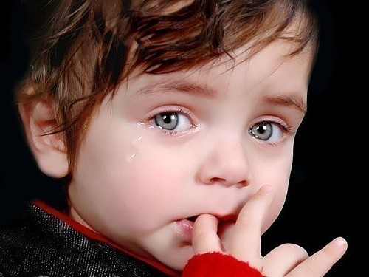
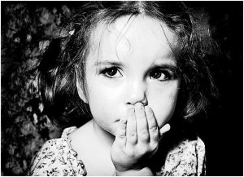
Багато і часто “СТИДЛИВІ”
з провиною своєю не розлучні…

Slide 27
Ті, хто вихований ТЕРПИМІСТЮ
пізнають науку терпіння.

Slide 28
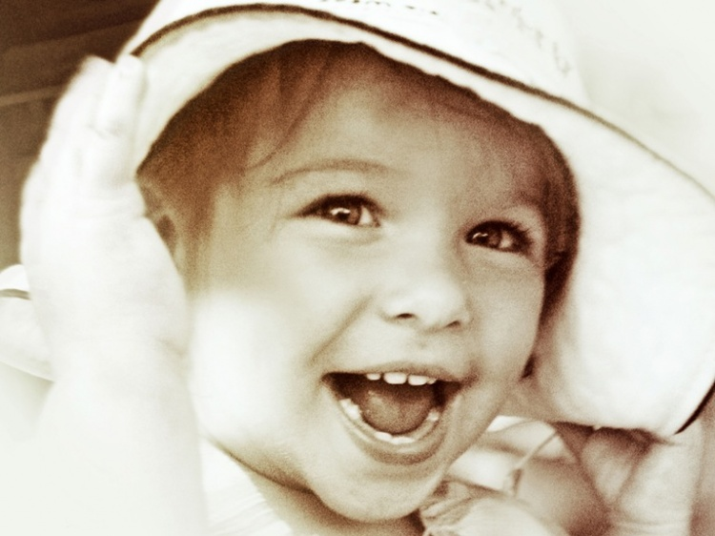
Виховані ОДОБРЕНИМ словом, уміють вірити в себе…

Slide 29
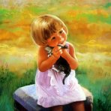
Діти, осяяні ПОХВАЛОЮ – уміють бачити хороше…

Slide 30
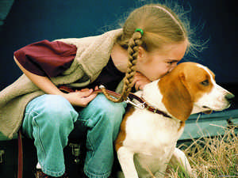
А виховані СПРАВЕДЛИВІСТЮ
- будуть довіряти…

Slide 31
…довіряться

Slide 32
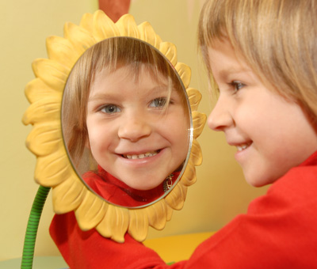
Діти, виховані ПОХВАЛОЮ-
живуть в згоді з собою…

Slide 33
Наділені ДРУЖБОЮ, ДУШЕВНИМ ТЕПЛОМ – знаходять в світі ЛЮБОВ

